Slide 2
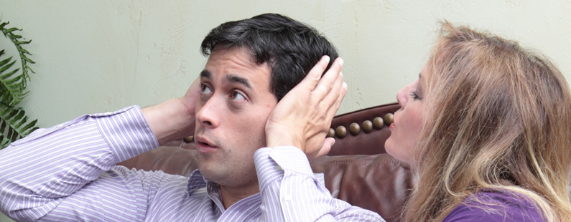
KLAUSYTIS IR KALBĖTI
II TEMA SUSITIKIMUI
Medžiaga, kurią kviečiame apmąstyti asmeniškai, melstis, klausytis maldoje prieš susitikimą ir pasidalinti mintimis dalyvaujant Sinodinio kelio susitikimuose parapijose, bendruomenėse

Slide 3
1. Pradėkime malda
Stovime priešais Tave, Šventoji Dvasia,
susirinkę Tavo vardu.
Tik Tu viena mus veski,
tebūna mūsų širdys Tavo namai;
parodyk mums kelią, kuriuo turėtume eiti,
ir pamokyk, kaip jį įveikti.
Esame silpni ir nuodėmingi;
neleisk mums skleisti netvarkos.
Neleisk, kad mus klaidingu keliu vestų neišmanymas
ar kad šališkumas turėtų įtakos mūsų veiksmams.
Leisk Tavyje rasti mūsų vienybę,
kad kartu galėtume keliauti į amžinąjį gyvenimą,
nenuklysdami nuo tiesos kelio,
nuo to, kas teisinga.
Viso to prašome Tavęs,
kuri veiki visada ir visur,
kartu su Tėvu ir Sūnumi
per amžių amžius. Amen.

Slide 4
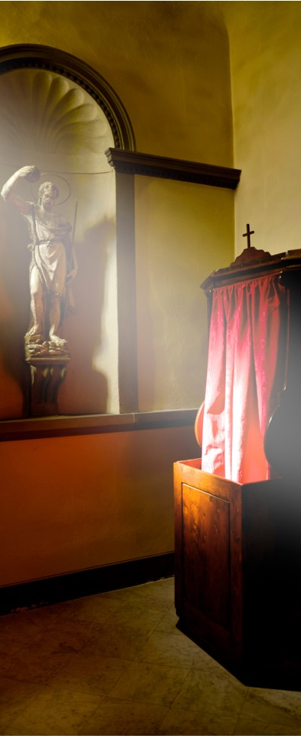
Iš Evangelijos pagal Morkų
Palikęs Tyro sritis, Jėzus per Sidoną atėjo prie Galilėjos ežero, į Dekapolio krašto vidurį. Ten atveda jam kurčią nebylį ir prašo uždėti ant jo ranką. Jis pasivėdėjo jį nuošaliau nuo minios, įleido savo pirštus į jo ausis, palietė seilėmis jo liežuvį, pažvelgė į dangų, atsiduso ir tarė jam: „Efatá!“, tai yra: „Atsiverk!“
Ir tuojau atsivėrė jo klausa, atsirišo liežuvio ryšys, ir jis kalbėjo kaip reikia. Jėzus jiems liepė niekam šito nepasakoti. Bet kuo labiau jis jiems draudė, tuo jie plačiau jį skelbė. Žmonės be galo stebėjosi ir kalbėjo: „Jis visa gerai padarė! Jis daro, kad kurtieji girdi ir nebyliai kalba“. Mk 7, 31–37
2. Perskaitykime Šv. Rašto ištrauką

Slide 5
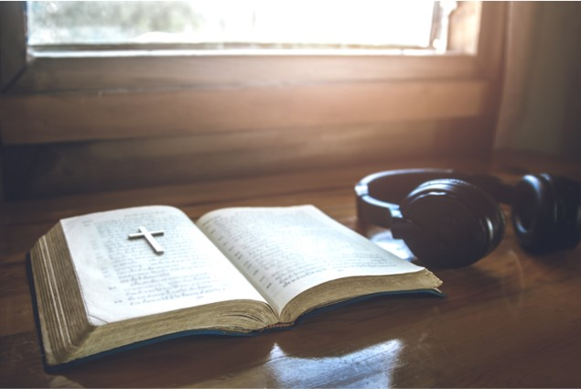
3. Skirkime laiko apmąstymui
Leiskime, kad Šventoji Dvasia kalbėtų per išgirstą Šventojo Rašto skaitinį ir primintų, ką Dievo žodis kalbėjo asmeninės maldos metu.
(po tylos)
gal kas norėtų pasidalinti
Dievo žodžio
apmąstymo mintimis

Slide 6
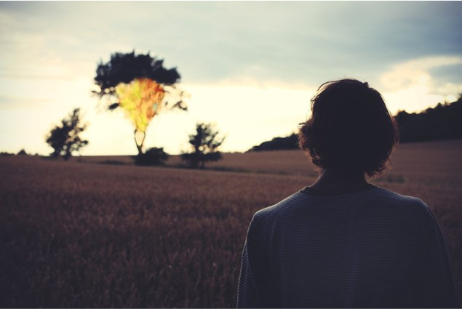
4. Įsiklausykime į susitikimo temą:
KLAUSYTIS IR KALBĖTI
Čia GALIMA parodyti II TEMOS VAIZDO PRISTATYMĄ
(jei jį naudojat, po to einančias 7–16 skaidres galima praleisti ir eiti prie klausimų) bet galima šias skaidres naudoti, kaip priminimą;
7–16 SKAIDRĖSE pateiktos pagrindinės mintys iš temos vaizdo pristatymo.

Slide 7
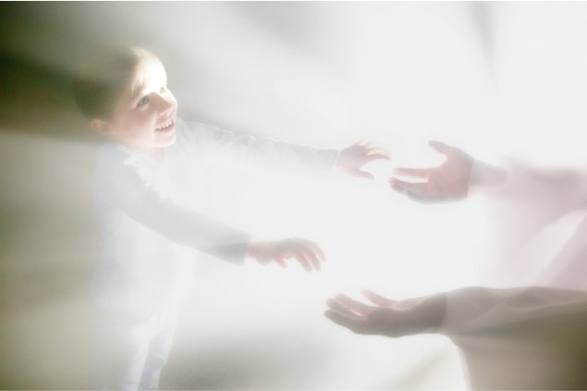
Kai klausa sutrikusi, būna pažeista ir kalba. Negirdintis ausimis nekalba lūpomis...
Nesiklausydami neturėsime ką pasakyti nei apie Dievą, nei apie žmogų.

Slide 8
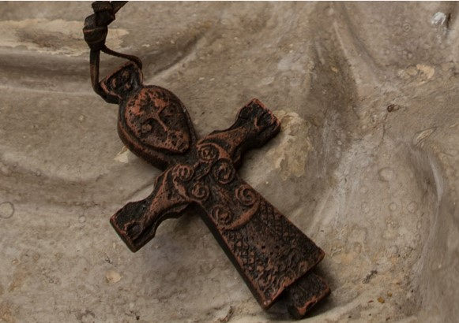
EFATA. Atsiverk. Šitie Jėzaus prieš du tūkstantmečius ištarti žodžiai pirmiau ausims, kad girdėtų, o paskui lūpoms, kad prabiltų, galėtų būti sinodo raktas.

Slide 9
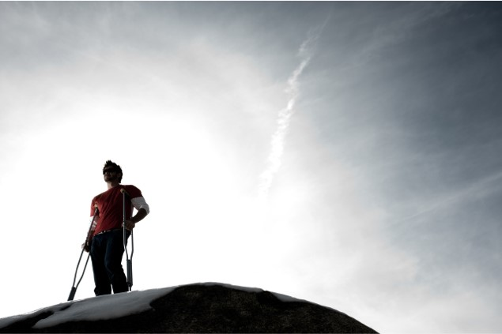
Kad atsivertų ano žmogaus ausys ir lūpos, reikėjo Jėzaus.
O šiandien mūsų susitikimas, gali būti ta vieta ir tas laikas, kai Jėzus pasiveda mus į nuošalę ir paskiria laiko tik mums, liečiasi prie mūsų akių, savo gyvybe paliečia mūsų lūpas.
Vieta ir laikas atvėrimui.
Ir atsivėrimui.
Ir atsivertimui.

Slide 10
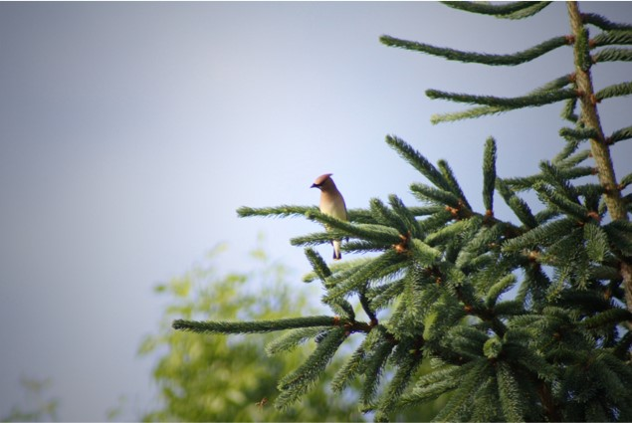
Dievas kalbina pasaulį. Turiu leisti Dievui kalbėti su manimi, leisti, kad tai, kas kilnu, gera ir tyra, prabiltų ir būtų išgirsta.
Štai kam reikia tylos, kai būname kartu.
Kad išgirstume mums kalbantį Dievą.

Slide 11
Esame kviečiami kalbėti drąsiai ir sąžiningai, tai yra laisvai, tiesiai ir artimo meilės dvasia. Mūsų kalbėjimas turi pasižymėti tiesa ir geranoriškumu artimui. Šių dalykų stokoja melas ir dalinis melas, kaip ir dalinė tiesa...

Slide 12
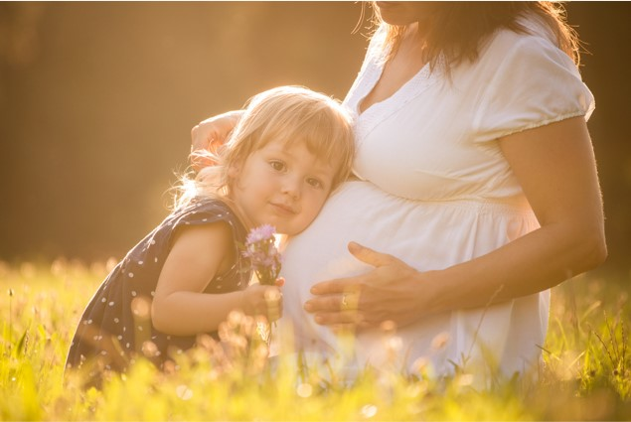
Visada ieškokime trijų dalykų: tiesos, grožio ir gėrio. Ir tepadeda Dievas mums juos surasti.

Slide 13
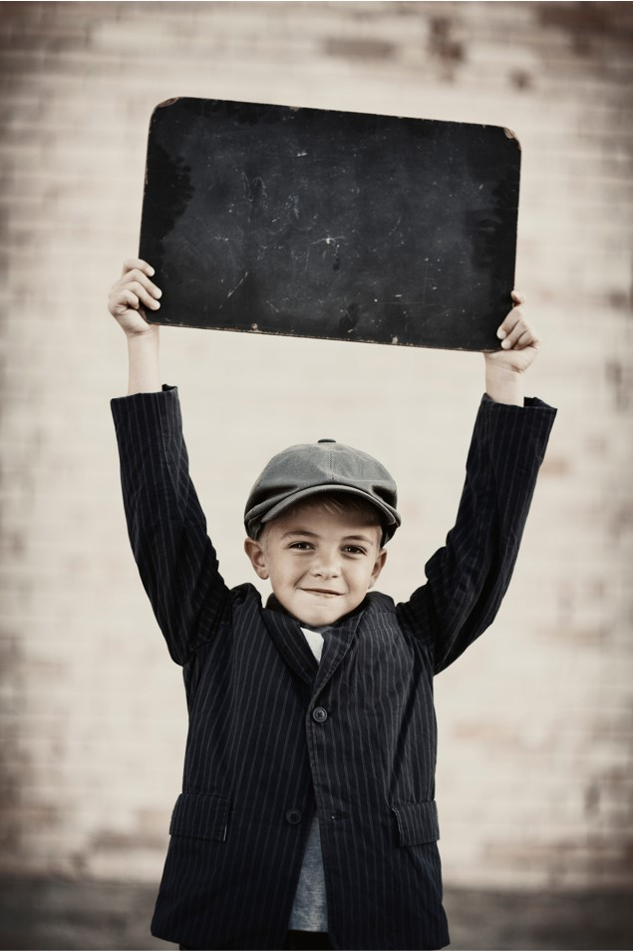
Štai užduotis: įsiklausyti į visus, o ne vien į kai kuriuos.
Būtina peržengti įvaizdį Bažnyčios, griežtai suskirstytos į vadovus ir sekėjus, į tuos, kurie moko, ir tuos, kurie yra mokomi.
Dievas mėgsta viską apversti aukštyn kojom, kaip sakė Marija: „Jis numeta galiūnus nuo sostų ir išaukština mažuosius.“ (Lk 1, 52)
TIESA !!!
GĖRIS !!!
GROŽIS !!!

Slide 14
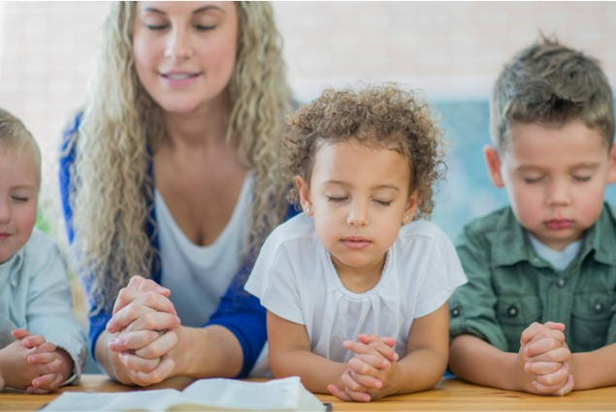
Atvirumas įmanomas, kai sutinkame priklausyti ne sau, o kitiems. Jis atveria meilę, suteikia saugumo jausmą.

Slide 15
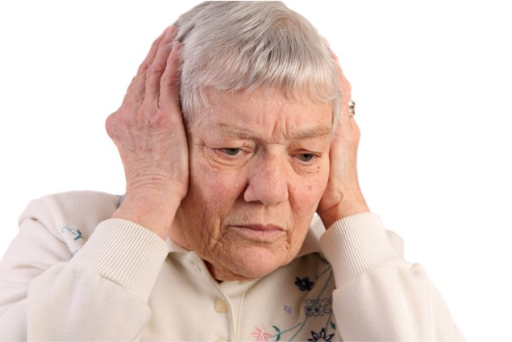
Iš tiesų siaubingiausias dalykas kito akivaizdoje yra manyti, kad VISKAS ČIA AIŠKU! Dievas mato toli, Dievas neskuba. Neapgalvotas griežtumas yra nuodėmė prieš Dievo kantrybę, nuodėmė prieš Dievo valdžią.

Slide 16
Tegul šis sinodo susitikimas bus palydėtas Jėzaus žvilgsnio į dangų ir atsidusus iš širdies gilumos ištarto „Atsiverk“ mūsų ausims ir lūpoms.

Slide 17
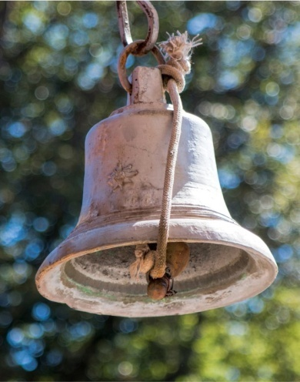
5. Klausimai, skirti pasidalinimui*:
(galima rinktis aktualesnius pagal Jūsų situaciją)
Kur mes, kaip Bažnyčia, esam tapę kurčnebyliais – ir tarpusavyje, ir esantiems viena koja Bažnyčioje arba už jos ribų? Kokia kalba kalbame ir kokios kalbos reikia šių dienų pasauliui?
Kas Bažnyčioje įgalina ar trukdo kalbėti drąsiai, atvirai ir atsakingai?
Kur man, kaip Bažnyčiai, jos Kūno nariui ir dėl jos, dėl dalyvavimo joje autentiškiau, visavertiškiau, reikia Jėzaus prisilietimo ir gydymo?
*jei sunkiau matosi – sekančiose skaidrėse pateikti klausimai po vieną lape;
Jei naudojat šią skaidrę 17 – 19 skaidres prašome praleisti;

Slide 18
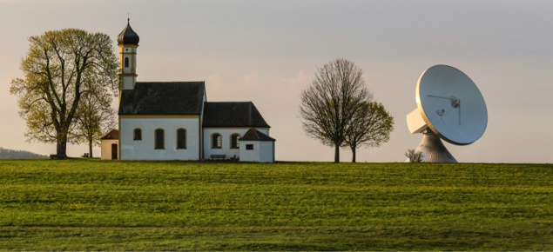
5. Klausimai, skirti pasidalinimui:
Kur mes, kaip Bažnyčia, esam tapę kurčnebyliais – negirdime ir vieni kitų, ir esančių viena koja Bažnyčioje arba už jos ribų? Kokia kalba kalbame ir kokios kalbos reikia šių dienų pasauliui?

Slide 19
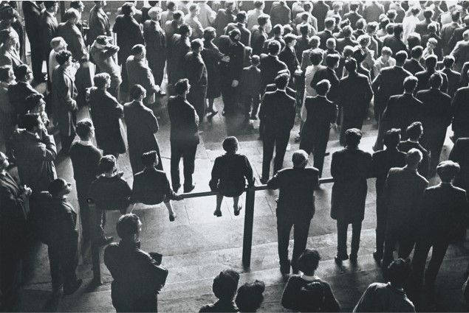
5. Klausimai, skirti pasidalinimui:
2. Kas Bažnyčioje įgalina ar trukdo kalbėti drąsiai, atvirai ir atsakingai?
Kas padeda ar neleidžia įsiklausyti į kitą?

Slide 20
5. Klausimai, skirti pasidalinimui:
3. Kur man, kaip Bažnyčiai, jos Kūno nariui ir dėl jos, dėl dalyvavimo joje autentiškiau, visavertiškiau, reikia Jėzaus prisilietimo ir gydymo?

Slide 21
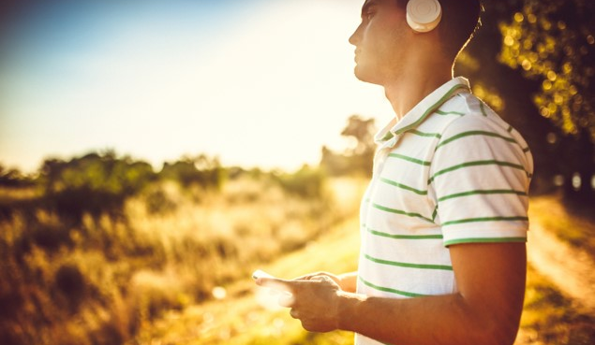
6. Skirkime laiko apmąstymui
Kas patraukė dėmesį pristatant temą?

Slide 22
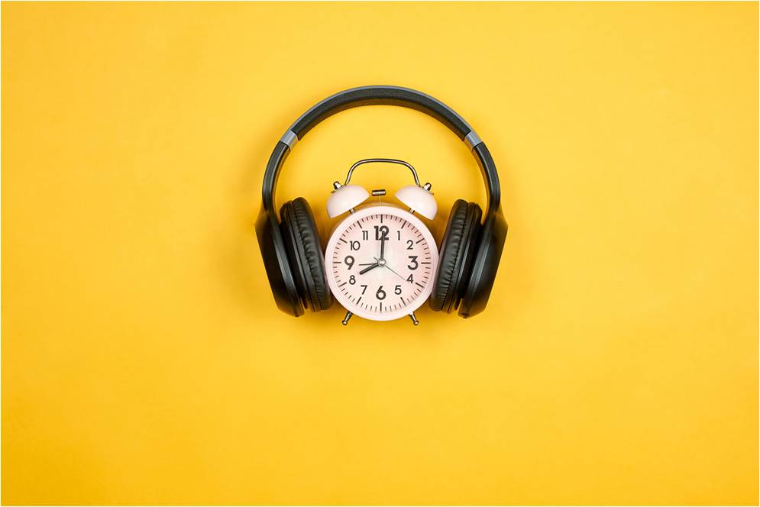
7. Skirkime laiko pasidalinimui
Įsiklausykime į kiekvieną...

Slide 23
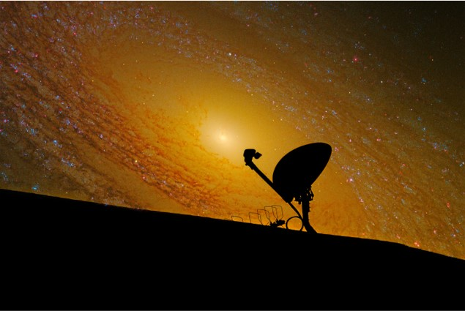
8. Užsirašykime svarbiausias mintis
Vėliau nuspręskit, ką norėtumėt perduoti koordinacinei grupei

Slide 24
9. Baikime susitikimą malda
„Ateik, Šventoji Dvasia, kuri žadini naujas kalbas ir į lūpas įdedi gyvenimo žodžius, apsaugok mus nuo tapimo muziejine Bažnyčia, gražia, bet nebylia, su daugybe praeities ir mažai ateities. Ateik tarp mūsų, kad sinodinėje patirtyje mūsų nenustelbtų nusivylimas, kad nepaskandintume pranašystės, kad viskas nevirstų steriliomis kalbomis. Ateik, meilės Dvasia, atverk mūsų širdis klausymuisi. Ateik, šventumo Dvasia, atnaujink šventąją Dievo Tautą. Ateik, Dvasia Kūrėja, ir duoki žemei naują veidą. Amen“

Slide 25
KLAUSYTIS IR KALBĖTI
AČIŪ už Jūsų skirtą laiką!
Dievo palaimos ir iki susitikimo!
(jei žinoma data, galima pranešti)
Visa informacija: sinodas.katalikai.lt
Mintis, pastebėjimus, komentarus galima siųsti savo vyskupijos koordinatoriams

